Slide 1
TIẾNG VIỆT 1
Tập 2
Tuần 30
Góc sáng tạo: Trưng bày tranh ảnh
“Em yêu thiên nhiên”

Slide 2


Khởi động

Slide 3

Trưng bày
tranh ảnh

Slide 4



Slide 5



Slide 6


Slide 7


Slide 8


Slide 9


Sản phẩm yêu thích
BÌNH CHỌN

Slide 10

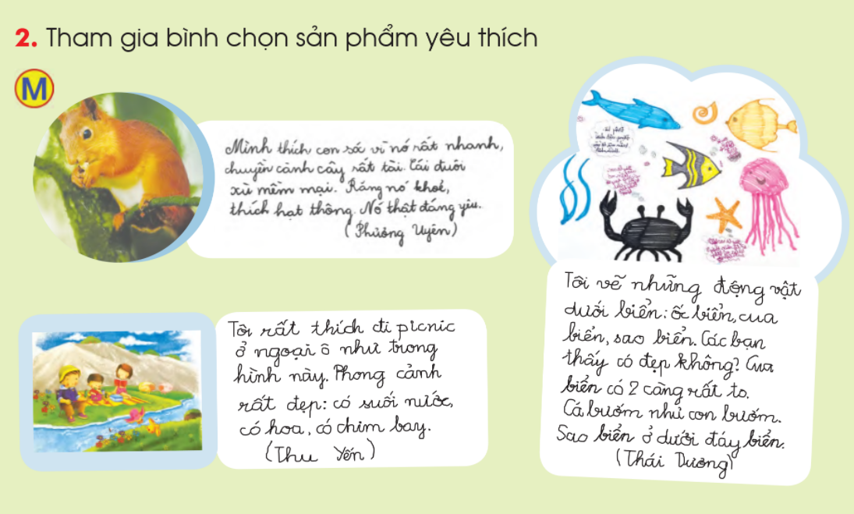

Slide 11


Giới thiệu sản phẩm
Các bạn được bình chọn, giới thiệu sản phẩm của mình.

Slide 12



Dặn dò

